Slide 1

UNIDAD 1: CONTRATACIÓN PÚBLICA, PRINCIPIOS, PLANIFICACIÓN Y NORMATIVA APLICABLE
Curso: Contrataciones con el Estado
Docente: Dr. Jorge Abel Ruiz Bautista

Slide 2
Introducción al Curso
Identificar los principios en las contrataciones públicas dentro del marco normativo.
Identificar la planificación en las contrataciones públicas, dentro del marco normativo.
Logro

Slide 3
UNIDAD 1
Contratación Pública, principio, planificación y normativa aplicable.
1.1. Identificación del marco normativo.
1.2. Principios en la contratación pública.
1.3. Planificación y actos preparatorios.

Slide 4

IDENTIFICACIÓN DEL MARCO NORMATIVO

Slide 5
BASE CONSTITUCIONAL DE LA CONTRATACIÓN PÚBLICA
La Constitución Política del Perú de 1993 incluye diversas disposiciones que tienen incidencia en lo que será materia de la contratación estatal.
Artículo 2º inciso 14
Toda persona tiene derecho: A contratar con fines lícitos, siempre que no se contravengan leyes de orden público.
Los tratados celebrados por el Estado y en rigor forman parte del derecho nacional.
Artículo 55º
La iniciativa privada es libre. Se ejerce en una economía social de mercado. Bajo este régimen, el Estado orienta el desarrollo del país, y actúa principalmente en las áreas de promoción de empleo, salud, educación, seguridad, servicios públicos e infraestructura.
Artículo 58º

Slide 6
MARCO CONSTITUCIONAL DE LA CONTRATACIÓN PÚBLICA
Artículo 59º
El Estado reconoce el pluralismo económico. La economía nacional se sustenta en la coexistencia de diversas formas de propiedad y de empresa.
El Estado reconoce el pluralismo económico … Sólo autorizado por ley expresa, el Estado puede realizar subsidiariamente actividad empresarial (…)
Artículo 60º
Artículo 61º
El Estado facilita y vigila la libre competencia. Combate la práctica que la limite y el abuso de posiciones dominantes o monopólicas. Ninguna ley ni concertación puede establecer monopolios (…)

Slide 7
La libertad de contratar garantiza que las partes pueden pactar válidamente según las normas vigentes al tiempo del contrato(…).
Artículo 62º
(…) En todo contrato del Estado y de las personas de derecho público con extranjeros domiciliados consta el sometimiento de éstos a las leyes y órganos jurisdiccionales de la República y su renuncia a toda reclamación diplomática. Pueden ser exceptuados de la jurisdicción nacional los contratos de carácter financiero.

Slide 8
El Estado y las demás personas de derecho público pueden someter las controversias derivadas de relación contractual a tribunales constituidos en virtud de tratados en rigor. Pueden también someterlas a arbitraje nacional o internacional, en la forma en que lo disponga la Ley.
Artículo 63º
Los recursos naturales, renovables y no renovables, son patrimonio de la Nación. El Estado es soberano en su aprovechamiento.
Por ley orgánica se fijan las condiciones de su utilización y de su otorgamiento a particulares. La concesión otorga a su titular un derecho real, sujeto a dicha norma legal.
Artículo 66º

Slide 9
Los bienes de dominio público son inalienables e imprescriptibles. Los bienes de uso público pueden ser concedidos a particulares conforme a ley, para su aprovechamiento económico.
Artículo 73º
El Estado sólo garantiza el pago de la deuda pública contraída por gobiernos constitucionales de acuerdo con la Constitución y la ley.
Las operaciones de endeudamiento interno y externo del Estado se aprueban conforme a ley.
Los municipios pueden celebrar operaciones de crédito con cargo a sus recursos y bienes propios, sin requerir autorización legal.
Artículo 75º

Slide 10
Las obras y la adquisición de suministros con utilización de fondos o recursos públicos se ejecutan obligatoriamente por contrata y licitación pública, así como también la adquisición o la enajenación de bienes.
Artículo 76º
La administración económica y financiera del Estado se rige por el presupuesto que anualmente aprueba el Congreso (…).
El presupuesto asigna equitativamente los recursos públicos; su programación y ejecución responden a los criterios de eficiencia de necesidades sociales básicas y de descentralización (…).
Artículo 77º

Slide 11
La Contraloría General de la República es una entidad descentralizada de Derecho Público que goza de autonomía conforme a su ley orgánica (…) Supervisa la legalidad de la ejecución del Presupuesto del Estado, de las operaciones de la deuda pública y de los actos de las instituciones sujetas a control.
Artículo 82º
El Banco (Banco Central de Reserva) puede efectuar operaciones y celebrar convenios de crédito para cubrir desequilibrios transitorios en la posición de las reservas internacionales. Requiere autorización por ley cuando el monto de tales operaciones o convenios supera el límite señalado por el Presupuesto del Sector Público, con cargo de dar cuenta al Congreso.
Artículo 85º

Slide 12
¿CUÁL ES LA FINALIDAD?
GESTIONAR RESULTADOS EFICIENTES EN LAS CONTRACIONES DEL ESTADO
MAXIMIZAR EL VALOR DE LOS RECURSOS PÚBLICOS
REALIZAR CONTRATACIONES OPORTUNAS Y EN MEJOR CONDICIÓN DE PRECIO Y CALIDAD

Slide 13
ANÁLISIS DEL LCE Y RLCE
REGULACIÓN DE PROCEDIMIENTOS ESPECIALES
TUO LEY N º 32069
PARÁMETROS PRESUPUESTARIOS
LEY DEL PRESUPUESTO DEL SECTOR PÚBLICO PARA EL EJERCICIO FISCAL
Licitación Pública
Bienes y Obras
Concurso Público
Servicios

Slide 14
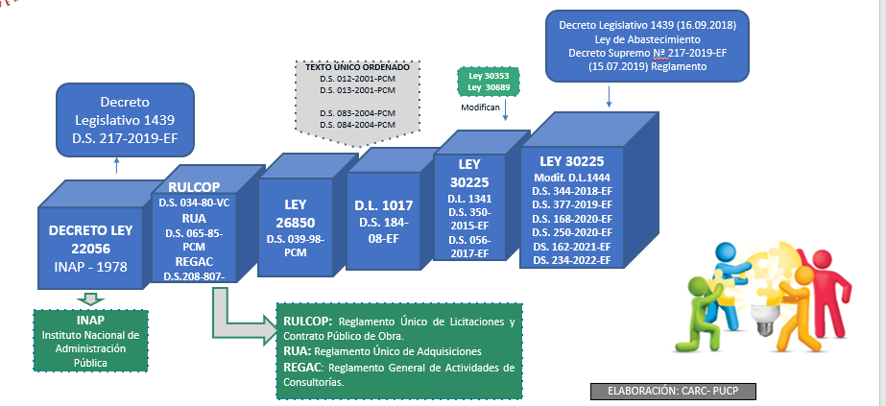
En marzo de 2025 entrará en vigencia la nueva Ley
EVOLUCIÓN DE LA NORMATIVA
Ley N° 32069, Ley General de Contrataciones Públicas
(24.06.24)

Slide 15
LA UBICACIÓN DE LA LCE EN EL ESQUEMA DE EJECUCIÓN PRESUPUESTARIA DEL ESTADO
EJECUCIÓN DIRECTA
Personal y Recursos Propios
ESTADO
EJECUCIÓN INDIRECTA
CONVENIOS
Sin fines lucrativos
CONTRATOS
Con fines lucrativos
Adquisición de bienes, suministros , servicios y obras
Concesión, obras públicas y servicios públicos
Disposición de bienes
Empréstitos
Ley 29151 y DS 007-08-VIVIEN
LCE
Normativa Paralela
D.S 059-96-PCM

Slide 16
LOS CONTRATOS DE ADQUISICIÓN DE BIENES, SERVICIOS Y EJECUCIÓN PRESUPUESTAL DEL ESTADO
¿Qué demandan las Entidades Públicas en el ámbito de la LCE?
DEMANDA DE SERVICIOS: Seguros. Seguridad y vigilancia. Limpieza y salubridad. Consultorías y asesorías. Servicios informáticos. Gráfica, publicidad y audiovisuales. Alquiler de bienes. Educación y capacitación. Trasporte de carga. Consultoría de obras. Mensajería. | DEMANDA DE BIENES: Medicinas. Material médico y químico. Alimentos para personas. Combustibles y derivados. Útiles de Oficina. Material para PAD. Materiales de construcción. Equipos de Cómputo y Sowftare. Muebles de Oficina. | DEMANDA DE OBRAS: Saneamiento Urbano. Pavimentación de calles y avenidas. Carreteras. Escuelas Campos deportivos. Electrificación.

Slide 17

La Ley N° 32069 y las novedades de la contratación pública

Slide 18
¿CUÁL ES EL ÁMBITO DE APLICACIÓN?
ANTERIOR NORMATIVA: LEY N° 30225
ENTIDADES
Los Ministerios y sus Organismos Públicos, Programas y Proyectos Adscritos.
El Poder Legislativo, Poder Judicial y Organismos Constitucionalmente Autónomos.
Los Gobiernos Regionales y sus Programas y Proyectos Adscritos.
Los Gobiernos Locales y sus Programas y Proyectos Adscritos.
Las Universidades Públicas.
Sociedades de Beneficencia Pública y Juntas de Participación Social.
Las empresas del Estado pertenecientes a los tres niveles de Gobierno.
Los fondos constituidos total o parcialmente con recursos públicos sean de derecho Público o Privado.
Las Fuerzas Armadas, La Policía Nacional del Perú y los órganos desconcentrados.
Las organizaciones que, para proveerse de bienes, servicios u obras, asumen el pago con fondos públicos.
Las Organizaciones creadas conforme al ordenamiento jurídico nacional, así como los órganos desconcentrados de las Entidades que puedan realizar contrataciones, si estas pueden gestionar las contrataciones de acuerdo con su norma autoritativa.

Slide 19
¿CUÁL ES EL ÁMBITO DE APLICACIÓN?
ACTUAL NORMATIVA: LEY N° 32069
ENTIDADES
El Poder Legislativo, de conformidad con el artículo 94 de la Constitución Política del Perú y el Reglamento del Congreso de la República, el Poder Judicial y los organismos constitucionalmente autónomos.
Los ministerios, sus organismos públicos, programas y proyectos especiales.
Los gobiernos regionales, sus programas y proyectos.
Los gobiernos locales, sus programas y proyectos. e) Las universidades públicas.
Las empresas del Estado pertenecientes a los tres niveles de gobierno.
Los fondos constituidos total o parcialmente con recursos públicos sean de derecho público o de derecho privado.
El Seguro Social de Salud (ESSALUD).
Las Fuerzas Armadas.
La Policía Nacional del Perú.
Los órganos desconcentrados.
Las organizaciones creadas conforme al ordenamiento jurídico nacional con autonomía y capacidad para gestionar sus contrataciones.

Slide 20
SUPUESTOS EXCLUIDOS DEL ÁMBITO DE APLICACIÓN
Contratos bancarios y financieros
Excluye:
La contratación de seguros y el Arrendamiento no financiero.
Contrataciones que realicen Órganos de Servicio Exterior de la República.
Contrataciones del Ministerio de Relaciones Exteriores.
Contratación de notarios públicos.
Los Servicios brindados por Conciliadores, árbitros, centros de conciliación, instituciones arbitrales, miembros o Junta de Resolución de Disputas.
Contrataciones con exigencias y procedimientos específicos de una organización internacional, Estados o entidades cooperantes (operaciones de endeudamiento externo y/o donaciones ligadas dichas operaciones)
Los contratos de locación de servicios celebrados con los presidentes de directorios, que desempeñen funciones a tiempo completo en las Entidades o Empresas del Estado.
La compra de bienes que realicen las Entidades mediante adquisición de bienes por remate público.
Incluye :
Servicios accesorios o Auxiliares a un Servicio de Naturaleza Financiera.
ANTERIOR NORMATIVA: LEY N° 30225

Slide 21
ANTERIOR NORMATIVA: LEY N° 30225
SUPUESTOS EXCLUIDOS (SUJETOS A SUPERVISIÓN DE OSCE)
Las Contrataciones cuyos montos sean iguales o inferiores a 8 UIT, vigentes al momento de la Transacción.
Excluye: Bienes y Servicios de Catálogo del Acuerdo Marco.
La Contratación de Servicios Públicos, siempre que no exista la posibilidad de Contratar con más de un proveedor.
Convenios de colaboración entre Entidades, siempre que brinden Bienes, Servicios u Obras propios de su función y no se persigan fines de lucro.
Contrataciones con exigencias y procedimientos específicos de una organización internacional, Estados o Entidades Cooperantes derivadas de donaciones que representen 25% del monto total, salvo organismos multilaterales financieros.
Contrataciones con otro Estado
Contrataciones con proveedores no domiciliados en el país, cuando sea imposible realizar contratación a través de métodos de Ley.

Slide 22
SUPUESTOS EXCLUIDOS DEL ÁMBITO DE APLICACIÓN
ACTUAL NORMATIVA: LEY N° 32069
Los contratos bancarios y financieros provenientes de un servicio financiero, lo que incluye a todos los servicios accesorios o auxiliares de un servicio de naturaleza financiera, salvo la contratación de seguros y el arrendamiento financiero, distinto de aquel que se regula en el Decreto Legislativo 1437, Decreto Legislativo del Sistema Nacional de Endeudamiento Público.
Las contrataciones realizadas por los órganos del Servicio Exterior de la República fuera del territorio nacional, exclusivamente para su funcionamiento y gestión.
La contratación de notarios públicos por debajo de los montos que sean establecidos en el reglamento.
Las contrataciones efectuadas por el Ministerio de Relaciones Exteriores para atender la realización en el Perú, de la transmisión del mando supremo y de cumbres internacionales previamente declaradas de interés nacional, así como sus eventos conexos, que cuenten con la participación de jefes de Estado, jefes de Gobierno, altos dignatarios y comisionados, siempre que tales contrataciones se encuentren por debajo de los umbrales establecidos en los acuerdos comerciales u otros compromisos internacionales de los que el Perú es parte.
Los servicios brindados por conciliadores, árbitros, peritos, centros de conciliación, instituciones arbitrales, miembros o adjudicadores de la Junta de Prevención y Resolución de Disputas, el amigable componedor y demás provenientes de la función conciliatoria, arbitral y de los otros medios de solución de controversias previstos o no en la presente ley y su reglamento.

Slide 23
SUPUESTOS EXCLUIDOS DEL ÁMBITO DE APLICACIÓN
ACTUAL NORMATIVA: LEY N° 32069
Las contrataciones realizadas de acuerdo con las exigencias y procedimientos específicos de una organización internacional, organismo multilateral, Estados o entidades cooperantes, siempre que se financien por operaciones de endeudamiento externo o donaciones ligadas a dichas operaciones.
Los contratos celebrados con los presidentes de directorios para desempeñar funciones a tiempo completo en las empresas del Estado.
La contratación de abogados, estudios de abogados y otros profesionales necesarios para la participación en la etapa de trato directo y en la fase arbitral o de conciliación para la defensa del Estado en controversias internacionales de inversión que efectúe el Ministerio de Economía y Finanzas.
La suscripción a publicaciones científicas o especializadas, así como la contratación de licencia, renovación o la suscripción para el uso de los contratos estandarizados de ingeniería y construcción de uso internacional, siempre que tales contrataciones se encuentren por debajo de los umbrales establecidos en los acuerdos comerciales u otros compromisos internacionales de los que el Perú es parte.
Los convenios de colaboración u otros de naturaleza análoga suscritos entre entidades contratantes, siempre que se brinden los bienes, servicios u obras propios de la función que por ley les corresponde, no se persigan fines de lucro, no se obtengan utilidades y solo se reconozcan los costos en que incurre la entidad a cargo de la entrega del bien, servicio u obra, previo informe técnico y legal.

Slide 24
SUPUESTOS EXCLUIDOS DEL ÁMBITO DE APLICACIÓN
ACTUAL NORMATIVA: LEY N° 32069
Las contrataciones internacionales que realice el Estado peruano con otros Estados en el marco de lo establecido por el Fondo Estratégico de la Organización Panamericana de la Salud u otros acuerdos supranacionales para el acceso equitativo a tecnologías sanitarias.
Las contrataciones realizadas de acuerdo con las exigencias y procedimientos específicos de una organización internacional, Estados o entidades cooperantes, que se deriven de donaciones efectuadas por estos, siempre que dichas donaciones representen por lo menos el 25 % del monto total de las contrataciones involucradas en el convenio suscrito para tal efecto. En caso de que las donaciones provengan de organismos multilaterales financieros, no se requiere el porcentaje señalado.
La contratación de servicios públicos, siempre que no exista la posibilidad de contratar a más de un proveedor.
Las contrataciones realizadas con proveedores no domiciliados en el país, cuando se cumpla uno de los siguientes supuestos: ante la imposibilidad de realizar la contratación a través de los mecanismos de contratación o los procedimientos de selección de la presente ley; cuando el mayor valor de las prestaciones se realice en territorio extranjero; y para las contrataciones relacionadas a actividades de promoción y participación del Perú que tengan carácter oficial en ferias, cumbres, competiciones y similares, en materia comercial, de inversiones, exportaciones, turismo, así como de imagen país, en territorio extranjero. Los supuestos señalados precedentemente se sustentan con informe técnico y legal.

Slide 25
SUPUESTOS EXCLUIDOS DEL ÁMBITO DE APLICACIÓN
ACTUAL NORMATIVA: LEY N° 32069
Las contrataciones gobierno a gobierno y sus contratos derivados conforme a los acuerdos del comercio internacional y a las normas y principios del derecho internacional, en observancia a lo referido en la vigésima primera Disposición Complementaria Final de la Ley.
Las contrataciones de bienes, servicios, servicios de consultoría de obras y obras necesarias para los procesos de adquisición de predios y liberación de interferencias en los proyectos que se requieran en el marco de lo dispuesto en el Decreto Legislativo 1192, Decreto Legislativo que aprueba la Ley Marco de Adquisición y Expropiación de inmuebles, transferencias de inmuebles de propiedad del Estado, liberación de interferencias y dicta otras medidas para la ejecución de obras de infraestructura, siempre que tales contrataciones se encuentren por debajo de los umbrales establecidos en los tratados u otros compromisos internacionales que incluyan disposiciones en materia de contratación pública de los que el Perú es parte.
Las contrataciones que se sujetan a regímenes especiales.

Slide 26

PRINCIPIOS EN LA CONTRATACIÓN PÚBLICA
EN LA ANTERIOR Y ACTUAL NORMATIVA

Slide 27
PRINCIPIOS QUE RIGEN LAS CONTRATACIONES
ANTERIOR NORMATIVA: LEY N° 30225
Libertad de Concurrencia
PRINCIPIOS GENERALES DE LA CONTRATACIÓN PÚBLICA
Equidad
Igualdad de trato
Trasparencia
Sostenibilidad ambiental y social
Publicidad
Vigencia tecnológica
Competencia
Eficacia y Eficiencia

Slide 28




Las Entidades promueven el libre acceso y participación de los proveedores en los procesos de contratación que realicen, debiendo evitarse exigencias y formalidades costosas e innecesarias. Se encuentra prohibida la adopción de prácticas que limiten o afecten la libre concurrencia de proveedores.
LIBERTAD DE CONCURRENCIA
IGUALDAD DE TRATO
Todos los proveedores deben disponer de las mismas oportunidades para formular sus ofertas, encontrándose prohibida la existencia de privilegios o ventajas y, en consecuencia, el trato discriminatorio manifiesto o encubierto. Este principio exige que no se traten de manera diferente situaciones que son similares y que situaciones diferentes no sean tratadas de manera idéntica siempre que ese trato cuente con una justificación objetiva y razonable, favoreciendo el desarrollo de una competencia efectiva.

Slide 29




TRANSPARENCIA
Entidades proporcionan información clara y coherente con el fin de que el proceso de contratación sea comprendido por los proveedores garantizando la libertad de concurrencia, y se desarrolle bajo condiciones de igualdad de trato, objetividad e imparcialidad. Este principio respeta las excepciones establecidas en el ordenamiento jurídico.
El proceso de contratación en su integridad debe ser objeto de publicidad y difusión con la finalidad de promover la libre concurrencia y competencia efectiva, facilitando la supervisión y el control de las contrataciones.
PUBLICIDAD

Slide 30


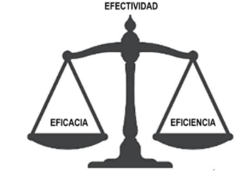
COMPETENCIA
Los procesos de contratación incluyen disposiciones que permiten establecer condiciones de competencia efectiva y obtener la propuesta más ventajosa para satisfacer el interés público que subyace a la contratación. Se encuentra prohibida la adopción de prácticas que restrinjan o afecten la competencia.
EFICACIA Y EFICIENCIA
El proceso de contratación y las decisiones que se adopten en el mismo deben orientarse al cumplimiento de los fines, metas y objetivos de la Entidad, priorizando estos sobre la realización de formalidades no esenciales garantizando la efectiva y oportuna satisfacción del interés público, bajo condiciones de calidad y con el mejor uso de los recursos públicos.

Slide 31



SOTENIBILIDAD AMBIENTAL Y SOCIAL
En el diseño y desarrollo de los procesos de contratación pública se consideran criterios y prácticas que permitan contribuir tanto a la protección medioambiental como social y, al desarrollo humano.
VIGENCIA TECNOLOGICA
Los bienes, servicios y obras deben reunir las condiciones de calidad y modernidad tecnológicas necesarias para cumplir con efectividad la finalidad pública para los que son requeridos, por un determinado y previsible tiempo de duración, con posibilidad de adecuarse, integrarse y repotenciarse, si fuera el caso, con los avances científicos y tecnológicos.

Slide 32

EQUIDAD
Las prestaciones y derechos de las partes deben guardar una razonable relación de equivalencia y proporcionalidad, sin perjuicio de las facultades que corresponden al Estado en la gestión del interés general.

Slide 33
ART. 5: PRINCIPIOS RECTORES DE LA CONTRATACIÓN PÚBLICA
ACTUAL NORMATIVA: LEY N° 32069
Legalidad | Causalidad | Igualdad de trato
Eficacia y eficiencia | Publicidad | Equidad y colaboración
Valor por dinero | Libertad de concurrencia | Sostenibilidad de las contrataciones públicas
Integridad | Transparencia y facilidad de uso | Innovación
Presunción de veracidad | Competencia | Vigencia tecnológica

Slide 34
Vocabulario Previo en Ley N° 32069
Artículo 4. Definiciones
Para los fines de esta ley, se definen los términos siguientes:
Contratos: son acuerdos celebrados entre una entidad contratante y un proveedor, con el fin de asumir obligaciones recíprocas para abastecer a la entidad contratante de bienes, servicios u obras.
Subcontratación: es la relación contractual entre un contratista y un tercero, a fin de ejecutar determinadas prestaciones del contrato conforme a las disposiciones establecidas en el reglamento. El contratista mantiene la responsabilidad por la ejecución total del contrato frente a la entidad contratante.
Compra corporativa: es una modalidad de contratación pública eficiente que agrupa la demanda de más de una entidad para contratar en forma conjunta bienes y servicios en general, de naturaleza similar, para alcanzar condiciones más ventajosas para el Estado.
Compra centralizada: es una modalidad de contratación pública eficiente por la cual una o más entidades contratantes, atendiendo a consideraciones de importancia estratégica, complejidad o necesidad de especialización, encargan a otra entidad todas las fases del proceso de contratación, hasta la liquidación o pago total, de bienes, servicios u obras.

Slide 35
Vocabulario Previo en Ley N° 32069
Artículo 4. Definiciones
Para los fines de esta ley, se definen los términos siguientes:
e) Compra centralizada de emergencia: es una modalidad de compra centralizada destinada tanto a la prevención como a la atención de emergencias, sobre todo en zonas donde se dificulta la obtención de proveedores.
f) Comparación de precios: es un procedimiento de selección competitivo para la contratación de bienes y servicios en los que el único factor de evaluación es el precio, conforme a las condiciones que señala el reglamento.
g) Subasta inversa electrónica: es un procedimiento de selección utilizado por las entidades contratantes para la contratación de bienes y servicios comunes que cuenten con ficha técnica. En este procedimiento, los proveedores pujan y el ganador es aquel que oferta el menor precio. Las especificaciones, excepciones y condiciones del uso de la subasta inversa electrónica se encuentran establecidas en el reglamento.
h) Acuerdo marco: es una modalidad de compra pública eficiente en la que el proceso de contratación se realiza en dos etapas diferenciadas; una para seleccionar los proveedores que serán parte del Acuerdo Marco y otra para adjudicar el contrato.

Slide 36
Vocabulario Previo en Ley N° 32069
Artículo 4. Definiciones
Para los fines de esta ley, se definen los términos siguientes:
i) Catálogo electrónico de acuerdo marco: es una herramienta facilitadora de la contratación pública que forma parte de la Plataforma Digital para las Contrataciones Públicas (Pladicop), a través de la cual las entidades contratantes se proveen de bienes o servicios sin mediar un procedimiento de selección, con los proveedores seleccionados por la Central de Compras Públicas (Perú Compras) que forman parte del catálogo electrónico.
j) Multa: es la obligación pecuniaria impuesta al infractor que consiste en pagar un monto económico por la comisión de una infracción conforme a las disposiciones que establece esta ley.
k) Inhabilitación temporal: es la privación, por un periodo determinado, del ejercicio del derecho de participar en procedimientos de selección y en procedimientos para implementar o extender la vigencia de los catálogos electrónicos de acuerdos marco, así como de contratar con el Estado.

Slide 37
Vocabulario Previo en Ley N° 32069
Artículo 4. Definiciones
Para los fines de esta ley, se definen los términos siguientes:
l) Inhabilitación definitiva: es la privación permanente del ejercicio del derecho de participar en cualquier procedimiento de selección y en procedimientos para implementar o extender la vigencia de los catálogos electrónicos de acuerdos marco, así como de contratar con el Estado.
m) Amonestación escrita: es la sanción no pecuniaria que se aplica por la comisión de infracciones que no revisten mayor gravedad.
n) Retiro temporal del registro: es la sanción no pecuniaria que consiste en el retiro por un tiempo determinado del Registro de Instituciones Arbitrales y Centros de Administración de Juntas de Prevención y Resolución de Disputas que administra el Organismo Especializado para las Contrataciones Públicas Eficientes (OECE).
o) Exclusión: es la sanción no pecuniaria que consiste en el retiro definitivo del Registro de Instituciones Arbitrales y Centros de Administración de Juntas de Prevención y Resolución de Disputas que administra el OECE.

Slide 38
ORGANISMO ESPECIALIZADO PARA LAS CONTRATACIONES PÚBLICAS EFICIENTES (OECE)
ACTUAL NORMATIVA: LEY N° 32069
El OECE es un organismo técnico especializado adscrito al Ministerio de Economía y Finanzas, con personería jurídica de derecho público, que constituye pliego presupuestal y goza de autonomía técnica, administrativa, funcional, económica y financiera.
El OECE brinda asistencia técnica y orientación, y supervisa el cumplimiento de la normativa de contratación pública y el desarrollo de todo el proceso de contratación con sujeción a la presente ley, para contribuir a la eficiencia del Sistema Nacional de Abastecimiento.
Art. 11 Ley N° 32069

Slide 39
El OECE tiene las siguientes funciones:
ACTUAL NORMATIVA: LEY N° 32069
Brindar asistencia técnica y orientación en la normativa de contratación pública a las entidades públicas. | Supervisar de forma selectiva o aleatoria, incluso a pedido de parte, la gestión de los procesos de contratación, incluyendo los contratos menores. | Orientar a los usuarios en el manejo de la Plataforma Digital para las Contrataciones Públicas (Pladicop), incluyendo el Registro Nacional de Proveedores (RNP).
Administrar, diseñar, desarrollar, operar, integrar datos y evaluar el desempeño de la Pladicop, en el marco del principio de eficacia y eficiencia. | Integrar, procesar y evaluar la información registrada en la Pladicop. | Diseñar, formular, aprobar y difundir directivas y lineamientos en materia de su competencia, así como de las plataformas o herramientas que administra.
Absolver consultas sobre el sentido o alcance de la normativa de contrataciones públicas. | Administrar el Registro Nacional de Proveedores (RNP). | Desarrollar acciones de capacitación y difusión sobre la aplicación de la presente ley y su reglamento para evaluar su impacto cuantitativo y cualitativo.
Administrar y sistematizar el Banco de Laudos Arbitrales sobre contrataciones públicas. | Administrar el Registro de Instituciones Arbitrales y Centros de Administración de Juntas de Prevención y Resolución de Disputas. | Supervisar de oficio, de manera selectiva o aleatoria, o incluso a pedido de parte, el cumplimiento de los requisitos establecidos en el reglamento.
Sancionar a las instituciones arbitrales y centros de administración de juntas de prevención y resolución de disputas. | Aprobar el Código de Ética para Arbitraje en Contrataciones Públicas. | Exigir coactivamente el pago de sus acreencias o el cumplimiento de las obligaciones que correspondan.

Slide 40
Art. 12: Órganos del OECE
ACTUAL NORMATIVA: LEY N° 32069
Máximo órgano del OECE integrado por tres miembros designados por un período de cuatro años renovables. Sesiona, como mínimo, una vez al mes. Sus miembros reciben dietas a excepción de su presidente ejecutivo.
El OECE tiene los siguientes órganos:
Consejo directivo
Presidente ejecutivo
Tribunal de Contrataciones Públicas
Es la máxima autoridad ejecutiva, titular del pliego y representante legal de la entidad.
Órgano resolutivo del OECE, con plena autonomía e independencia en el ejercicio de sus funciones.

Slide 41

Espíritu de la Nueva LCE:
El reconocimiento de los beneficios sobre los costos y la priorización de los objetivos. El hecho de definir expresamente conceptos como valor por dinero y gestión por resultados, permitirá a las entidades seleccionar ofertas que, aunque no sean las de menor costo, garantizarían los beneficios de una contratación en cuanto a su calidad, eficiencia y otros factores.
Si bien se ha precisado que la discrecionalidad de la administración pública en la gestión de sus contrataciones debe ser aplicada con suficiente rigor técnico, también se indica que la facultad de la Contraloría General de la República solo recae en el cumplimiento de la legalidad y no en este tipo de decisiones discrecionales.

Slide 42
Transparencia y las nuevas plataformas:
En virtud del principio que regula el acceso minucioso a las reglas, criterios y detalles de la actuación de la administración pública, en la Nueva LCE se ha previsto contar con lo siguiente:
Ficha Única de Proveedor (FUP):
Consolida su información histórica, en específico respecto de sus impedimentos para contratar con el Estado.
Plataforma Digital para las Contrataciones Públicas (PLADICOP):
Integra toda la información de las fases de una contratación pública incluyendo la contenida en el Sistema Electrónico de Contrataciones del Estado (SEACE), RNP y otros.

Slide 43

Contrato, pago y garantías:
Contrato: Se incorpora una cláusula especial de compromiso de pago de multas.
Garantías: Se ha considerado el fideicomiso y retención de pago.
Pago: Se puede contemplar un pago íntegro al inicio del contrato si es condición del mercado.
Infracciones: (i) Incumplimiento, negación o demora injustificada del pago (ii) Que el contratista inicie acciones legales en contra de la entidad por esta infracción.

Slide 44

Recurso de apelación en el procedimiento de selección:
El cambio más importante en la regulación de este recurso frente a la LCE Vigente es la reducción del monto de la carta fianza que debe otorgarse para presentar este recurso:

Slide 45
Infracciones, responsabilidad y sanciones:
Se ha suprimido la responsabilidad solidaria de los consorcios en escenarios de infracción, atribuyéndola únicamente al integrante que haya incurrido en la misma.
Responsabilidad compartida entre supervisor y sujetos de supervisión por negligencia y deficiencias técnicas.
Sanciones por debajo del mínimo cuando se acredite el deslinde de responsabilidades en caso de información inexacta, falsa o adulterada.

Slide 46


Infracciones, responsabilidad y sanciones:
Mecanismos Diferenciados de Adquisición (MDA)
Posibilidad de adquirir productos farmacéuticos o dispositivos médicos de proveedores no domiciliados con propuestas ventajosas.
Contratación con Proveedores No Domiciliados
Posibilidad de adquirir productos farmacéuticos o dispositivos médicos de proveedores no domiciliados con propuestas ventajosas.

Slide 47

Reactivación de obras paralizadas:
Permite contratar los saldos de obra que incluyan el diseño y la construcción de estas. Es decir, estos saldos de obra podrán ser ejecutados conforme a nuevos expedientes técnicos diseñados específicamente para este fin, sin tener que vincularse a documentos que podrían encontrarse defectuosos.

Slide 48
CONCEPTOS PRELIMINARES: CONVOCATORIA
INCLUYE
La Convocatoria de los procedimientos de selección se publican en el SEACE
(excepto la Comparación de Precios)
La identificación, domicilio y RUC de la Entidad que convoca.
La identificación del procedimiento de selección
La descripción básica del objeto del procedimiento.
El valor referencial en los casos previstos en el artículo 18 de la Ley, salvo en el caso de que este sea reservado conforme a lo previsto en el artículo 34.
El costo de reproducción de los documentos del procedimiento de selección que se registren con la convocatoria.
El calendario del procedimiento de selección.
El plazo para el cumplimiento de las prestaciones.
La indicación de los instrumentos internacionales.
ANTERIOR NORMATIVA: LEY N° 30225

Slide 49

CONCEPTOS PRELIMINARES: REGISTRO DE PARTICIPANTES
Debe estar inscrito en el RNP
El registro se hace gratuitamente a través del SEACE
En el caso de obras el registro otorga el derecho al participante a recabar el expediente técnico de obra con el pago previo de un derecho que no puede ser mayor al costo de reproducción de dicho expediente.
El que se registra como participante se adhiere a procedimiento de selección en el estado en que se encuentre.
El registro de participaciones se lleva a cabo desde el día siguiente de la convocatoria hasta el incio de la presentación de ofertas o recepción de expresiones de interés, según corresponda.

Slide 50
CONCEPTOS PRELIMINARES:PLAZOS
Cómputo de Plazos
Prrrogas o Postergaciones
En los procedimientos de selección, desde su convocatoria hasta el perfeccionamiento del contrato, se computan por días hábiles.
(No son hábiles los días sábado, domingo y feriados no laborables, y los declarados no laborables para el sector público).
El plazo excluye el día inicial e incluye el día de vencimiento, salvo disposición distinta establecida en el Reglamento.
La prórroga o postergación de las etapas de un procedimiento de selección son registradas en el SEACE modificando el calendario original.
El comité de selección o el órgano encargado de las contrataciones, según corresponda, comunica dicha decisión a través del SEACE y, opcionalmente, a los correos electrónicos de los participantes.

Slide 51
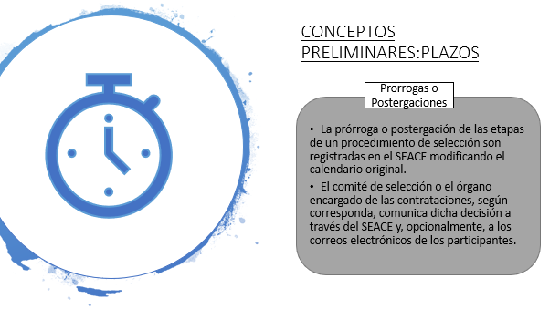

Slide 52
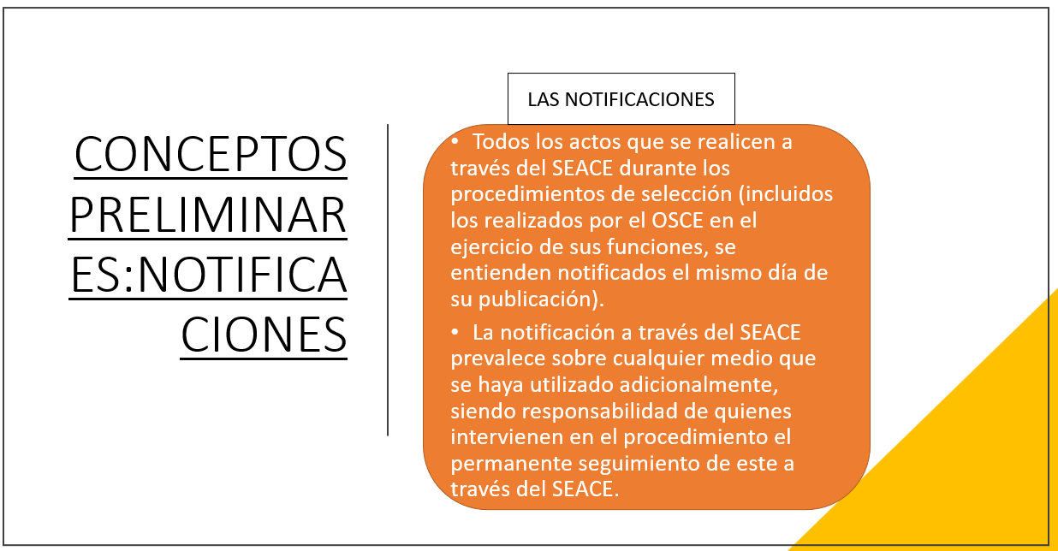

Slide 53
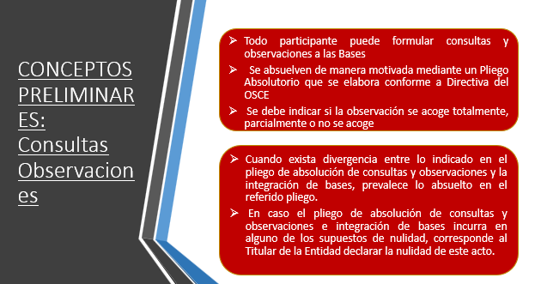

Slide 54
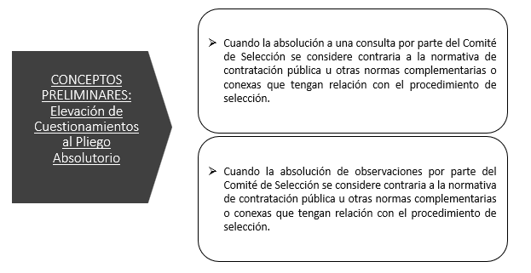

Slide 55
CONCEPTOS PRELIMINARES: Integración de Bases
Se produce una vez acogidas o resueltas, todas las consultas y/u observaciones, o con el Pronunciamiento del OSCE, o si éstas no se han presentado dentro del plazo fijado
Bases Integradas deben incorporar las modificaciones que se hayan producido como consecuencia de las consultas, observaciones, la implementación del Pronunciamiento del OSCE, así como las modificaciones requeridas por OSCE en acciones de supervisión

Slide 56
CONCEPTOS PRELIMINARES: Integración de Bases
Reglas definitivas del Procedimiento y no pueden ser cuestionadas en ninguna otra vía ni modificadas por ninguna autoridad administrativa.
Tribunal puede declarar nulidad del Procedimiento por deficiencias en Bases
Bases Integradas deben se publicadas en el SEACE en la fecha prevista en el calendario del procedimiento .
De no publicarse las Bases, el Comité de Selección no puede continuar con el procedimiento de selección, bajo sanción de nulidad de todo lo actuado posteriormente y sin perjuicio de las responsabilidades a que hubiere lugar.

Slide 57

CONCEPTOS PRELIMINARES:
Subsanación de Ofertas
La omisión de determinada información en formatos y declaraciones juradas, distintas al plazo parcial o total ofertado y al precio u oferta económica;
La nomenclatura del procedimiento de selección y falta de firma o foliatura del postor o su representante;
La legalización notarial de alguna firma. Cuando el contenido del documento con la firma legalizada que se presente coincide con el contenido del documento sin legalización que obra en la oferta;
La traducción de acuerdo a lo previsto en el artículo 59, en tanto se haya presentado el documento objeto de traducción

Slide 58
CONCEPTOS PRELIMINARES:
Subsanación de Ofertas
Los referidos a las fechas de emisión o denominaciones de las constancias o certificados emitidos por Entidades públicas;
Los referidos a las divergencias, en la información contenida en uno o varios documentos, siempre que las circunstancias materia de acreditación existiera al momento de la presentación de la oferta;
Los errores u omisiones contenidos en documentos emitidos por Entidad pública o un privado ejerciendo función pública;
La no presentación de documentos emitidos por Entidad Pública o un privado ejerciendo función pública.

Slide 59
CONCEPTOS PRELIMINARES:
Subsanación de Ofertas
ADICIONALMENTE
Plazo: máximo 3 días hábiles.
Se dispone que la presentación de subsanaciones se realiza a través del SEACE. Dicha disposición se implementa de manera progresiva.
Oferta económica, solo rúbrica y foliación
La falta de firma en la oferta económica no es subsanable.
Divergencia entre precio cotizado en números y letras, prevalece este último
Subsanación por Postor, representante legal o apoderado acreditado

Slide 60

CONCEPTOS PRELIMINARES:
Rechazo de Ofertas
Para contratación de bienes y servicios, la Entidad puede rechazar toda oferta si determina que, luego de haber solicitado por escrito o por medios electrónicos al proveedor la descripción a detalle de la composición de su oferta, se identifique que el postor no puede asegurar cumplir satisfactoria y legalmente sus obligaciones.
Se acredita mediante razones objetivas de un probable incumplimiento. Debe encontrarse fundamentado.
Entidad puede rechazar toda oferta que supera la disponibilidad presupuestal del procedimiento de selección, siempre que haya realizado gestiones para el incremento de la disponibilidad presupuestal y esta no se haya podido obtener.

Slide 61


Slide 62
PLAN ANUAL DE CONTRATACIONES (PAC)
El PAC representa un instrumento de gestión que se puede utilizar para planificar , ejecutar y evaluar las contrataciones , el cual se articula con el plan operativo Institucional y el presupuesto Institucional de la Entidad
¿QUÉ ES?
Previene las contrataciones de bienes , servicios y obras financiadas a ser convocados en el año en curso , con cargo a los respectivos recursos presupuestales , independientemente de que estén sujetos al ámbito de aplicación de la ley o no , además de la fuente de financiamiento.
¿QUÉ DEBE PREVEER?
Art.6 RLCE

Slide 63
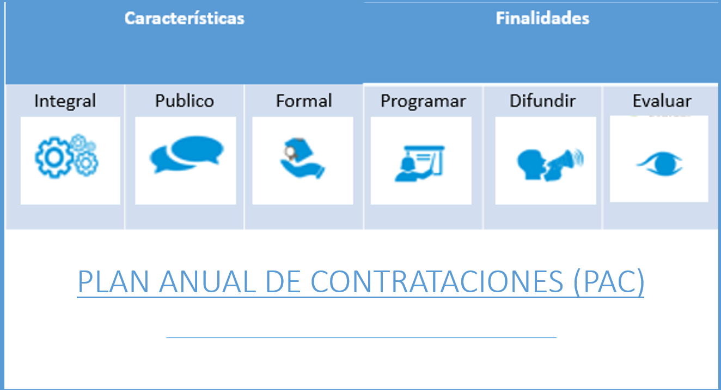

Slide 64
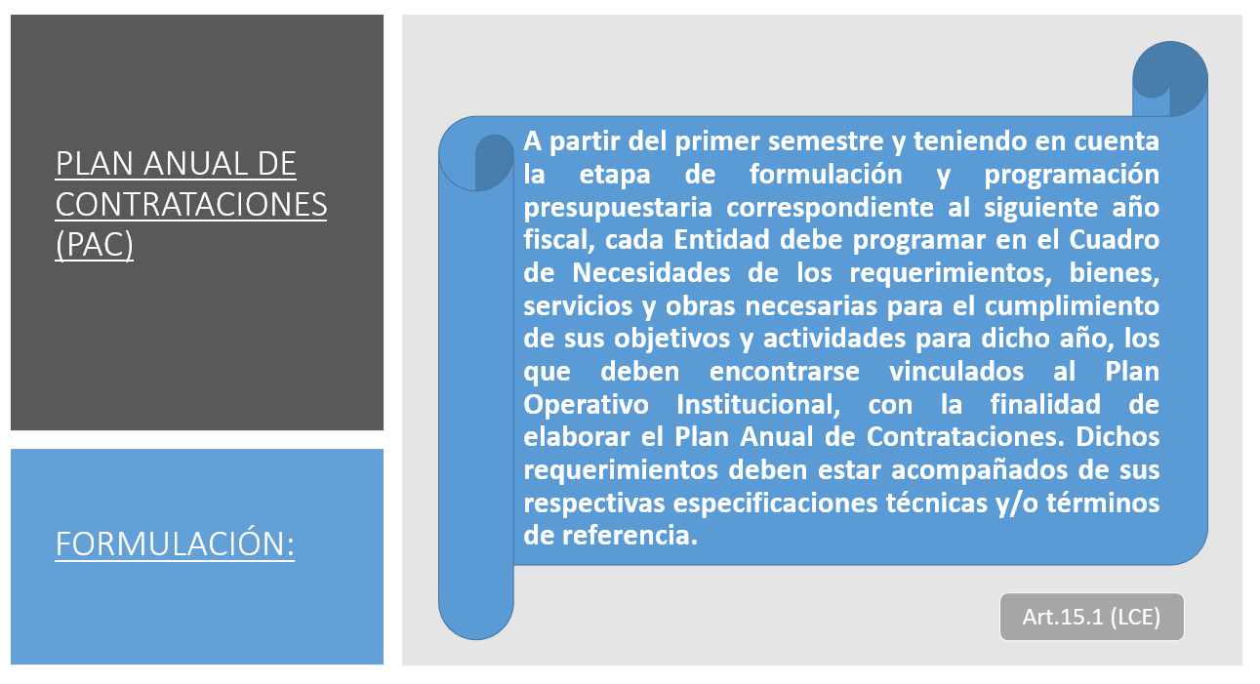

Slide 65
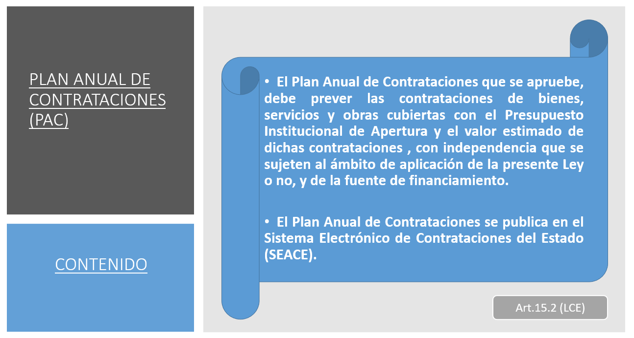

Slide 66
PLAN ANUAL DE CONTRATACIONES (PAC)
¿QUÉ DEBE INCLUIR?
El mismo incluye a todas las contrataciones de bienes , servicios y obras , que estén cubiertas por el presupuesto institucional de apertura (PIA) . Además de incluir las compras corporativas , contrataciones por acuerdo marco y las contrataciones con un UIT menor o igual a 8 mediante compras corporativas.
Con una independencia a estar sujetas al ámbito de aplicación de la ley de la fuente de financiamiento

Slide 67
PLAN ANUAL DE CONTRATACIONES (PAC)
APROBACIÓN
MODIFICACIÓN
PUBLICACIÓN
POSTERIORMENTE PUEDE SER MODFICADO PARA INCLUIR O EXCLUIR CONTRACTACIONES
SE PUBLICA EN EL SEACE Y SI TUVIESE EN SUPORTAL INSTITCUONAL DENTRO DE 5 DIÁS HBAILES DE LA APROBACIÓN DEL PAC
EL TITULAR O FUNCIONARIO DELEGADO
PAC
SE DEBE INCLUIR EL DOCUMENTO APROBATORIO O MODIFCIATORIO DE SER EL CASO
ES APROBADO A LOS 15 DÍAS HABILES DE APROBADO EL PIA
SI SE MODIFICA EL TIPO DE PROCEDIMIENTO DE SELECCIÓN
Art.6 RGLCE

Slide 68
PLAN ANUAL DE CONTRATACIONES (PAC) Formulación y Aprobación
Definición de requerimiento y elaboración de cuadro de necesidades.
Donde se deben adjuntar las EETT, TR y descripción de proyectos
1
Aprobación del PIA y ajuste del proyecto PAC
3
El PAC se publica en el SEACE adjuntando documento de aprobación
PRIMER MOMENTO
SEGUNDOMOMENTO
(15 días hábiles siguientes)
DIFUNDIR
(Dentro de los 5 días hábiles de aprobado)
5
Consolidación y valorización en el cuadro de necesidades, ajuste de los requerimientos y Cuadro de Consolidado de Necesidades según proyecto de presupuesto, y elaboración del Proyecto PAC
2
Plan Anual
(Aprobación)
4
Notes:
EETT: Especificaciones Técnicas.
OEC: Órgano Encargado de las Contrataciones.
OSCE: Organismo Supervisor de las Contrataciones del Estado.
PAC: Plan Anual de Contrataciones.
POI: Plan Operativo Institucional.
PIA: Presupuesto Institucional de Apertura.
SEACE: Sistema Electrónico de Contrataciones del Estado.
SNIP: Sistema Nacional de Inversión Pública.
TDR: Términos de Referencia.

Slide 69
PLAN ANUAL DE CONTRATACIONES (PAC)
FORMULACIÓN DEL PAC
DURANTE EL PRIMER SEMESTRE
Las áreas usuarias programan en el cuadro de necesidades sus requerimientos, sobre la base del proyecto de Plan Operativo Institucional a convocar el año fiscal siguiente.
Adjuntando las Especificaciones Técnicas (EETT) de bienes y los términos de referencia (TDR) de los servicios o descripción de los proyectos. También los requisitos de calificación que correspondan al objeto de la contratación.
El OEC (Órgano Encargado de las Contrataciones) en coordinación con el Área Usuaria, consolida y valoriza las contrataciones
ANTES DE LA APROBACIÓN DEL PROYECTO DE PRESUPUESTO
El área usuaria efectúa ajustes a los requerimientos programados.
Las Áreas usuarias remiten sus requerimientos priorizados al órgano encargado de las contrataciones en base a lo cual se elabora el proyecto del Plan Anual de Contrataciones (PAC)
PARA ELABORAR EL PROYECTO DEL PAC
Para elaborar el proyecto del Plan Anual de Contrataciones (PAC), Órgano Encargado de las Contrataciones (OEC) ,en coordinación con área usuaria, determina el monto estimado de las contrataciones y el costo programado en cado de consultoría de obras y ejecución de obras.
Aprobado el Presupuesto Institucional de Apertura (PIA), el Órgano Encargado de las Contrataciones (OEC) en coordinación con área usuaria, ajusta el Plan Anual de Contrataciones (PAC)
Notes:
EETT: Especificaciones Técnicas.
OEC: Órgano Encargado de las Contrataciones.
OSCE: Organismo Supervisor de las Contrataciones del Estado.
PAC: Plan Anual de Contrataciones.
PEI: Plan Estratégico Institucional.
PIA: Presupuesto Institucional de Apertura.
POI: Plan Operativo Institucional.
SEACE: Sistema Electrónico de Contrataciones del Estado.
SNIP: Sistema Nacional de Inversión Pública.
TDR: Términos de Referencia.

Slide 70


Slide 71
ACTOS PREPARATORIOS: REQUERIMIENTO
¿Qué?
Descripción objetiva precisa de las características y/o requisitos funcionales relevantes, las condiciones en las que debe efectuarse la contratación.
¿Qué tiene prohibido?
Incluir exigencias desproporcionas o irrazonables
Hacer referencia a la fabricación, marcas o tipos para orientar la contratación salvo que sea estándar.
¿Quién lo hace?
Área Usuaria
INCLUYE
1
2
Especificaciones Técnicas (bienes)
Términos de Referencia (servicios)
Expediente Técnico (obras)
Requisitos de calificación
Art.16 (LCE) y 29 (RLCE)

Slide 72
ACTOS PREPARATORIOS: REQUERIMIENTO - HOMOLAGACIÓN
-Desde el día siguiente de su publicación en El Peruano.
OBLIGATORIEDAD
-Se incluye para todas las contrataciones con independencia del monto.
-Incluyen las que no están bajo el ámbito de la ley u otro régimen legal.
Perú Compras debe publicar en su portal la relación y las fichas de homologación vigentes
APROBACIÓN, MODIFICACIÓN Y EXCLUSIÓN DE FICHA DE HOMOLOGACIÓN
-Aprobación del Titular (facultad indelegable).
-Contar con opinión favorable de Perú Compras.
-Publicarse en el diario oficial del El Peruano.
Art.17 (LCE) y 30 (RLCE)

Slide 73
ACTOS PREPARATORIOS: REQUERIMIENTO - HOMOLAGACIÓN
LA CONTRATACIÓN QUE CUENTE CON FICHA DE HOMOLOGACIÓN
Se efectuarán mediante Adjunción Simplificada.
PARA LAS ENTIDADES SUJETAS AL ÁMITO DE LA LEY
Si está en la lista bienes comunes: por Subasta Inversa Electrónica
Si está en el Catálogo de Acuerdo Marco: a través de éste método

Slide 74
ACTOS PREPARATORIOS: VALOR REFERENCIAL
Características
Determinación del Valor Referencial
Características:
Es público
Puede ser Reservado, previo informe y aprobación del Titular
Se registra en el SEACE
En el caso de :
Bienes, servicios en general y consultoría en general desde la aprobación del expediente de contratación no deben ser mayor a 3 meses.
En referencia a las consultorías de obras y ejecución de obras desde la fecha determinación del presupuesto no puede ser mayor a 6 meses.
Bienes y Servicios
Puede ser según estudio de mercado y debe incluir todos los conceptos aplicables y que incidan en el valor de bienes y servicios a contratar
Ejecución de Obras
Se da por el monto de presupuesto establecido en el expediente técnico.
El presupuesto debe estar suscrito por los consultores y los servidores que participan en la elaboración, evaluación y/o aprobación
Consultoría de Obras
En este caso el área usuaria proporciona los componentes o rubros necesarios para servicios a través de una estructura. Cabe mencionar que el OEC en base a dicha información el presupuesto de la consultoría
Art.18 (LCE) y 34 (RLCE)

Slide 75
ACTOS PREPARATORIOS: ESTUDIO DE MERCADO
ANTERIOR NORMATIVA: LEY N° 30225
OEC
(Órgano encargado de las contrataciones)
debe
De acuerdo con el requerimiento formulado por el área usuaria , se evalúan las posibilidades que ofrece el mercado.
Busca determinar el valor referencial del proceso de selección que convoque a una Entidad Pública.
Además , considera las especificaciones técnicas (EETTTC) o Términos de Referencia (TRD) y los requisitos de calificación.
Verifica si es posible distribuir la Buena Pro , la existencia de pluridad de marcas y postores.
Además de recopilar información que pueda servir para los factores de evaluación y analizar y evaluar si es pertinente efectuar ajustes a las características y/o condiciones de lo que se va a contratar.
A través de
Cotizaciones o presupuestos, portales o páginas web, catálogos,
Precios históricos y la estructura de costos
Notes:
EETT: Especificaciones Técnicas.
OEC: Órgano Encargado de las Contrataciones.
OSCE: Organismo Supervisor de las Contrataciones del Estado.
PAC: Plan Anual de Contrataciones.
PEI: Plan Estratégico Institucional.
PIA: Presupuesto Institucional de Apertura.
POI: Plan Operativo Institucional.
SEACE: Sistema Electrónico de Contrataciones del Estado.
SNIP: Sistema Nacional de Inversión Pública.
TDR: Términos de Referencia.

Slide 76
ACTOS PREPARATORIOS: EXPEDIENTE DE CONTRATACIÓN
Es el conjunto de documentos donde constan todas las actuaciones del proceso de contratación pública. Desde la decisión para adquirir o contratar (requerimiento) hasta la culminación del contrato (cumplimiento de las obligaciones contractuales).
¿Qué es ?
Tiene como responsabilidad:
Remitir la documentación para su aprobación.
Ordenar , archivar y preservar el expediente.
Mantener su custodia a excepción que lo tenga el comité.
Dar facilidades de las actuaciones relevantes.
Notes:
EETT: Especificaciones Técnicas.
OEC: Órgano Encargado de las Contrataciones.
OSCE: Organismo Supervisor de las Contrataciones del Estado.
PAC: Plan Anual de Contrataciones.
PEI: Plan Estratégico Institucional.
PIA: Presupuesto Institucional de Apertura.
POI: Plan Operativo Institucional.
SEACE: Sistema Electrónico de Contrataciones del Estado.
SNIP: Sistema Nacional de Inversión Pública.
TDR: Términos de Referencia.

Slide 77

ACTOS PREPARATORIOS: COMITÉ DE SELECCIÓN
Se encargan llevar a cabo el Procedimiento de selección hasta su culminación y estos son nombrados mediante la resolución del OEC
1. Son Colegiadas y Autónomas
2. No requiere de ratificación
Deben actuar con :
-Honestidad
-Probidad
-Transparencia
-Imparcialidad
2. Debe información en el momento oportuno los conflictos de interés.
3. Debe informar actos de corrupción
El ejercicio por designación presenta un carácter irrenunciable. Además de que los suplentes solo pueden actuar cuando el titular no se encuentra presente.
Siendo así que la remoción debe ser dada por caso fortuito o fuerza mayor.
ACTUACIÓN
DESIGNACIÓN
DECISIONES

